Slide 1
Bomen en Grafen
Les 3-4

Slide 2
Terminologie
A
B en al zijn afstammelingen
vormen een subboom waar-
van B de wortel is.
B
C
D
E
F
G
Zie je recursie terugkomen?
H
A noemt men de wortel (root) van de boom.
De knopen B en C zijn de kinderen (children) van de wortel, D en E zijn de kinderen van B, ...
Omgekeerd is knoop C de ouder (parent) van F en G en is E de ouder van H.
Een knoop zonder kinderen wordt een blad (leaf) of externe knoop genoemd. (D, F, G en H)
Een knoop die minstens 1 kind heeft, wordt een interne knoop genoemd. (A, B, C en E)
Elke knoop kan beschouwd worden als de wortel van een subboom.

Slide 3
Terminologie
A
niveau/diepte 1
niet-complete
binaire boom
B
C
niveau/diepte 2
D
E
F
G
niveau/diepte 3
H
niveau/diepte 4
Een binaire boom is een boom waarvan elke knoop maximaal twee kinderen heeft.
Knoop B is het linkerkind (left child) van A en C is het rechterkind (right child) van A.
De (maximale) diepte van de boom is het maximaal aantal knopen van een pad van de wortel tot een blad. Bovenstaande boom heeft een (maximale) diepte gelijk aan 4.
Een binaire boom wordt compleet genoemd als al zijn niveaus behalve eventueel de laatste volledig gevuld zijn en alle knopen op het laatste niveau aan de linkerzijde zijn.
complete
binaire boom
met diepte 3
C
A
G
D
F
E

Slide 4
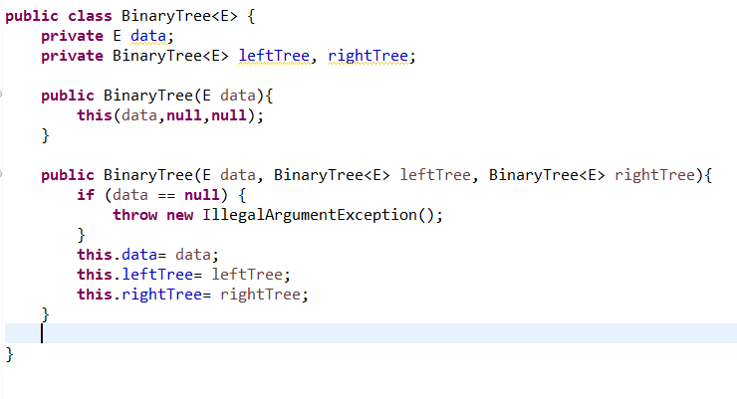
Implementatie van een binaire boom

Slide 5
Wandelen door een boom
C
A
G
D
F
E
B
Een boomwandeling verwijst naar een systematische manier om een boom te doorlopen zodanig dat elke knoop juist 1 keer wordt bezocht.
Depth-first
Pre-order
In-order
Post-order
Bezoek de knoop
Wandel door de linkersubboom
Wandel door de rechtersubboom
C A D F G E B
Wandel door de linkersubboom
Bezoek de knoop
Wandel door de rechtersubboom
D A F C E G B
Wandel door de linkersubboom
Wandel door de rechtersubboom
Bezoek de knoop
D F A E B G C

Slide 6
Vragen?

Slide 7
Binaire zoekbomen

Slide 8
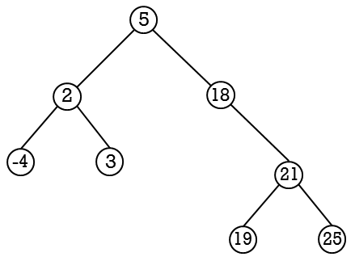
Definitie
Binaire zoekboom of gesorteerde binaire boom (binary search tree of BST)
Binaire boom (boom met max 2 kinderen)
Data is gesorteerd volgens:
Knoop data > iedere knoop data uit linker subboom bv. 5 > 2 && 5 > -4 && 5 > 3
Knoop data < iedere knoop data uit rechter subboom bv. 5 < 18 && 5 < 19 && 5 < 21 && 5 < 25

Slide 9
Oefening
Zijn onderstaande bomen een binaire zoekboom?
a)
b)
9
Nee, 9 is niet strikt groter (>) dan 9.
3
9
Dit impliceert dat er geen duplicaten
mogen voorkomen in een BST!
1
6
11
4
Nee, een binaire zoekboom moet in de eerste plaats een binaire boom zijn.
Dit is niet het geval omdat de wortel meer dan 2 kinderen heeft.
1
8
10
0
3

Slide 10
BST
we wensen volgende operaties te voorzien voor een BST:
printInOrder() → schrijft de data-velden gesorteerd uit
addNode(data): boolean → voegt een nieuwe knoop met data toe aan de BST en geeft terug of dit al dan niet gelukt is
lookup(data) : boolean → geeft terug of er een knoop met gegeven dataveld aanwezig is in de BST
removeNode(data): boolean → verwijdert de knoop met gegeven dataveld indien deze voorkomt en geeft terug of dit gelukt is
searchSmallest():E → geeft kleinste terug
searchGreatest():E → geeft grootste terug

Slide 11
BST implementatie
extends BinaryTree<E> (OOP)
Overerving: Methodes en variabelen uit BinaryTree<E> kunnen in BinarySearchTree gebruikt worden
AddNode(data) & removeNode(data)
Werken verschillende van BinaryTree<E>
Overschrijven in BinarySearchTree<E>
public class BinarySearchTree<E extends Comparable<E>> extends BinaryTree<E> {
public BinarySearchTree(E data, BinaryTree<E> leftTree, BinaryTree<E> rightTree) {
super(data, leftTree, rightTree);
}
public BinarySearchTree(E data) {
super(data);
}
}

Slide 12
BST implementatie
E extends Comparable<E>
Data in BST is gesorteerd, moet data kunnen vergelijken
E is onbepaald type, maar moet verplicht voldoen aan de Comparable voorwaarde
Comparable voorwaarde = implementeert de compareTo-functie E data1, data2 data1.compareTo(data2) == 0 als zijn hetzelfde > 0 als data1 is groter dan data2 < 0 als data1 is kleiner dan data2
Bv. 1.CompareTo(2) < 0, want 1 < 2
Bv. persoon1.compareTo(persoon2), dan definieert compareTo hoe de personen vergeleken moeten worden
Op gewicht
Op lengte
Op BMI
public class BinarySearchTree<E extends Comparable<E>> extends BinaryTree<E> {
public BinarySearchTree(E data, BinaryTree<E> leftTree, BinaryTree<E> rightTree) {
super(data, leftTree, rightTree);
}
public BinarySearchTree(E data) {
super(data);
}
}

Slide 13
BST implementatie
super(data, leftTree, rightTree);
Initialisatie van BinarySearchTree moet ook BinaryTree initialisatie voltooien
public class BinarySearchTree<E extends Comparable<E>> extends BinaryTree<E> {
public BinarySearchTree(E data, BinaryTree<E> leftTree, BinaryTree<E> rightTree) {
super(data, leftTree, rightTree);
}
public BinarySearchTree(E data) {
super(data);
}
}

Slide 14
Zoeken in een binaire zoekboom
Voorbeeld: bevindt 20 zich in onderstaande zoekboom?
20 is niet gelijk aan 5. Omdat 20 > 5 onderzoeken we de rechtersubboom.
5
2
18
-4
3
21
19
25

Slide 15
Zoeken in een binaire zoekboom
Voorbeeld: bevindt 20 zich in onderstaande zoekboom?
20 is niet gelijk aan 5. Omdat 20 > 5 onderzoeken we de rechtersubboom.
20 is niet gelijk aan 18. Omdat 20 > 18 onderzoeken we de rechtersubboom.
5
2
18
-4
3
21
19
25

Slide 16
Zoeken in een binaire zoekboom
Voorbeeld: bevindt 20 zich in onderstaande zoekboom?
20 is niet gelijk aan 5. Omdat 20 > 5 onderzoeken we de rechtersubboom.
20 is niet gelijk aan 18. Omdat 20 > 18 onderzoeken we de rechtersubboom.
20 is niet gelijk aan 21. Omdat 20 < 21 onderzoeken we de linkersubboom.
5
2
18
-4
3
21
19
25

Slide 17
Zoeken in een binaire zoekboom
Voorbeeld: bevindt 20 zich in onderstaande zoekboom?
20 is niet gelijk aan 5. Omdat 20 > 5 onderzoeken we de rechtersubboom.
20 is niet gelijk aan 18. Omdat 20 > 18 onderzoeken we de rechtersubboom.
20 is niet gelijk aan 21. Omdat 20 < 21 onderzoeken we de linkersubboom.
20 is niet gelijk aan 19. Omdat 20 > 19 onderzoeken we de rechtersubboom.
5
2
18
-4
3
21
19
25

Slide 18
Zoeken in een binaire zoekboom
Voorbeeld: bevindt 20 zich in onderstaande zoekboom?
20 is niet gelijk aan 5. Omdat 20 > 5 onderzoeken we de rechtersubboom.
20 is niet gelijk aan 18. Omdat 20 > 18 onderzoeken we de rechtersubboom.
20 is niet gelijk aan 21. Omdat 20 < 21 onderzoeken we de linkersubboom.
20 is niet gelijk aan 19. Omdat 20 > 19 onderzoeken we de rechtersubboom.
Omdat deze rechtersubboom leeg is, bevindt 20 zich niet in deze boom.
5
2
18
-4
3
21
19
25

Slide 19
Zoeken in een binaire zoekboom
Voorbeeld: bevindt 20 zich in onderstaande zoekboom?
20 is niet gelijk aan 5. Omdat 20 > 5 onderzoeken we de rechtersubboom.
20 is niet gelijk aan 18. Omdat 20 > 18 onderzoeken we de rechtersubboom.
20 is niet gelijk aan 21. Omdat 20 < 21 onderzoeken we de linkersubboom.
20 is niet gelijk aan 19. Omdat 20 > 19 onderzoeken we de rechtersubboom.
Omdat deze rechtersubboom leeg is, bevindt 20 zich niet in deze boom.
We moeten maximaal
(in dit geval exact) 4
knopen bezoeken om
de lookup methode uit
te voeren.
Dit komt overeen met
de diepte van de boom.
5
De meeste operaties op een BST vergen een tijd die rechtstreeks afhangt van de diepte van de boom.
Het is dus van belang om deze diepte zo klein mogelijk te houden!
2
18
-4
3
21
19
25

Slide 20
Voorbeeld
Veronderstel dat we 7 integers willen opslaan in een BST.
4
3
1
2
2
6
1
4
3
1
3
5
7
2
6
4
5
5
7
6
7
diepte = 3
diepte = 4
diepte = 7
meer gebalanceerd
We willen gebalanceerde BSTs zodanig dat hun diepte klein is
en bijgevolg de operaties op deze BST efficient worden uitgevoerd.

Slide 21
Voorbeeld
Blijven BSTs niet van nature min of meer gebalanceerd?
Neen, dit hangt heel sterk af van de volgorde waarin waarden worden toegevoegd of verwijderd.
Toevoegen van 4 2 6 1 3 5 7
levert
Toevoegen van 1 2 3 4 5 6 7
levert
4
1
2
2
6
3
5
7
4
1
3
5
6
7
diepte = 3
diepte = 7

Slide 22
Zoeken in een binaire zoekboom
Recursieve implementatie lookup(data): boolean
als (data gelijk is aan this.data): return true // gevonden
anders:
als (data < this.data):
als linkerdeelboom is leeg:
return false;
anders : return linkerdeelboom.lookup(data) // kijk in linkerdeelboom
anders:
als rechterdeelboom is leeg:
return false;
anders: return rechterdeelboom.lookup(data) // kijk in rechterdeelboom
Belangrijk: data vergelijken met this.data altijd via data.compareTo(this.data)

Slide 23
Zelf-balancerende BST
Datastructuren die een BST implementeren zodanig dat zijn diepte automatisch klein blijft. (Niet te kennen)
2-3 tree
AA tree
AVL tree
Red-black tree
Scapegoat tree
Splay tree
Treap

Slide 24
Toevoegen aan een binaire zoekboom
Recursieve implementatie:
addNode(data) : boolean
als (data gelijk aan this.data): return false // data komt al voor
anders:
als data < this.data:
als linkerboom is leeg :
linkerboom = boom met 1 blad nl data
return true
anders: return voeg data toe aan linkerboom
anders:
als rechterboom is leeg:
rechterboom = boom met 1 blad nl data
return true
anders: return voeg data toe aan rechterboom
Belangrijk: data vergelijken met this.data altijd via data.compareTo(this.data)

Slide 25
Verwijderen uit een binaire zoekboom
Recursieve implementatie:
removeNode(data) : boolean
als data gelijk aan this.data:
gevonden, zie volgende slide *
anders:
als data < this.data :
als linkerboom is leeg return false;
anders return verwijder data uit linkerboom
anders:
als rechterboom is leeg return false
anders return verwijder data uit rechterboom
Belangrijk: data vergelijken met this.data altijd via data.CompareTo(this.data)

Slide 26
Verwijderen uit een binaire zoekboom
Recursieve implementatie:
removeNode(data) : boolean (vervolg)
als (this.isLeaf()) : // boom bestaande uit 1 knoop met gevonden data
this.data= null
return true
anders: // of linker- of rechterdeelboom is niet leeg
als (left != null): //linkerdeelboom is niet leeg
- zoekGrootsteDataLinks → gl
- vervang this.data door gl
- verwijder gl uit linkerdeelboom → blaadje moet nog opgeruimd worden
return true
anders: // rechterdeelboom is niet leeg
- zoekKleinsteDataRechts → kr
- vervang this.data door kr
- verwijder kr uit rechterdeelboom → blaadje moet nog opgeruimd worden
- return true
Opm: door deze operatie kunnen er bladeren ontstaan met datavelden leeg,
Deze moeten dan nog opgeruimd worden. Zie oefeningen.

Slide 27
Vragen?

